Slide 1

Årsmøte XXXX
Melhus Idrettslag
Dato// Klokkeslett
Microsoft Teams

Slide 2
Viktig informasjon
---
Digitalt Årsmøte
Ha på mute og slå av kamera
Bruk chat eller rekk opp handa om du ønsker å si noe. Dirigent gir deg ordet.

Slide 3
Sak 1
Godkjenning av de stemmeberettigede
Årsmøte
Melhus Idrettslag
For å være stemmeberettiget må du ha betalt medlemskontingent, fylle minst 15 år ila 202* og vært medlem i idrettslaget i minst én måned.
Idrettsglede for alle

Slide 4
Sak 2
Valg av dirigent
Årsmøte
Melhus Idrettslag
Forslag fra styret:
XXXX XXXXXX velges som dirigent
Idrettsglede for alle

Slide 5
Sak 3
Valg av protokollfører
Årsmøte
Melhus Idrettslag
Forslag fra styret:
XXXX XXXXXX velges som protokollfører
Idrettsglede for alle

Slide 6
Sak 4
Valg av to medlemmer til å underskrive protokollen
Årsmøte
Melhus Idrettslag
Forslag fra styret:
XXXX XXXXXX og XXXX XXXXXX velges til å underskrive protokollen
Idrettsglede for alle

Slide 7
Sak 5
Godkjenning av innkalling
Årsmøte
Melhus Idrettslag
Forslag fra styret:
Innkallingen godkjennes
Idrettsglede for alle

Slide 8
Sak 6
Godkjenning av saksliste
Årsmøte
Melhus Idrettslag
Forslag fra styret:
Sakslisten godkjennes

Slide 9
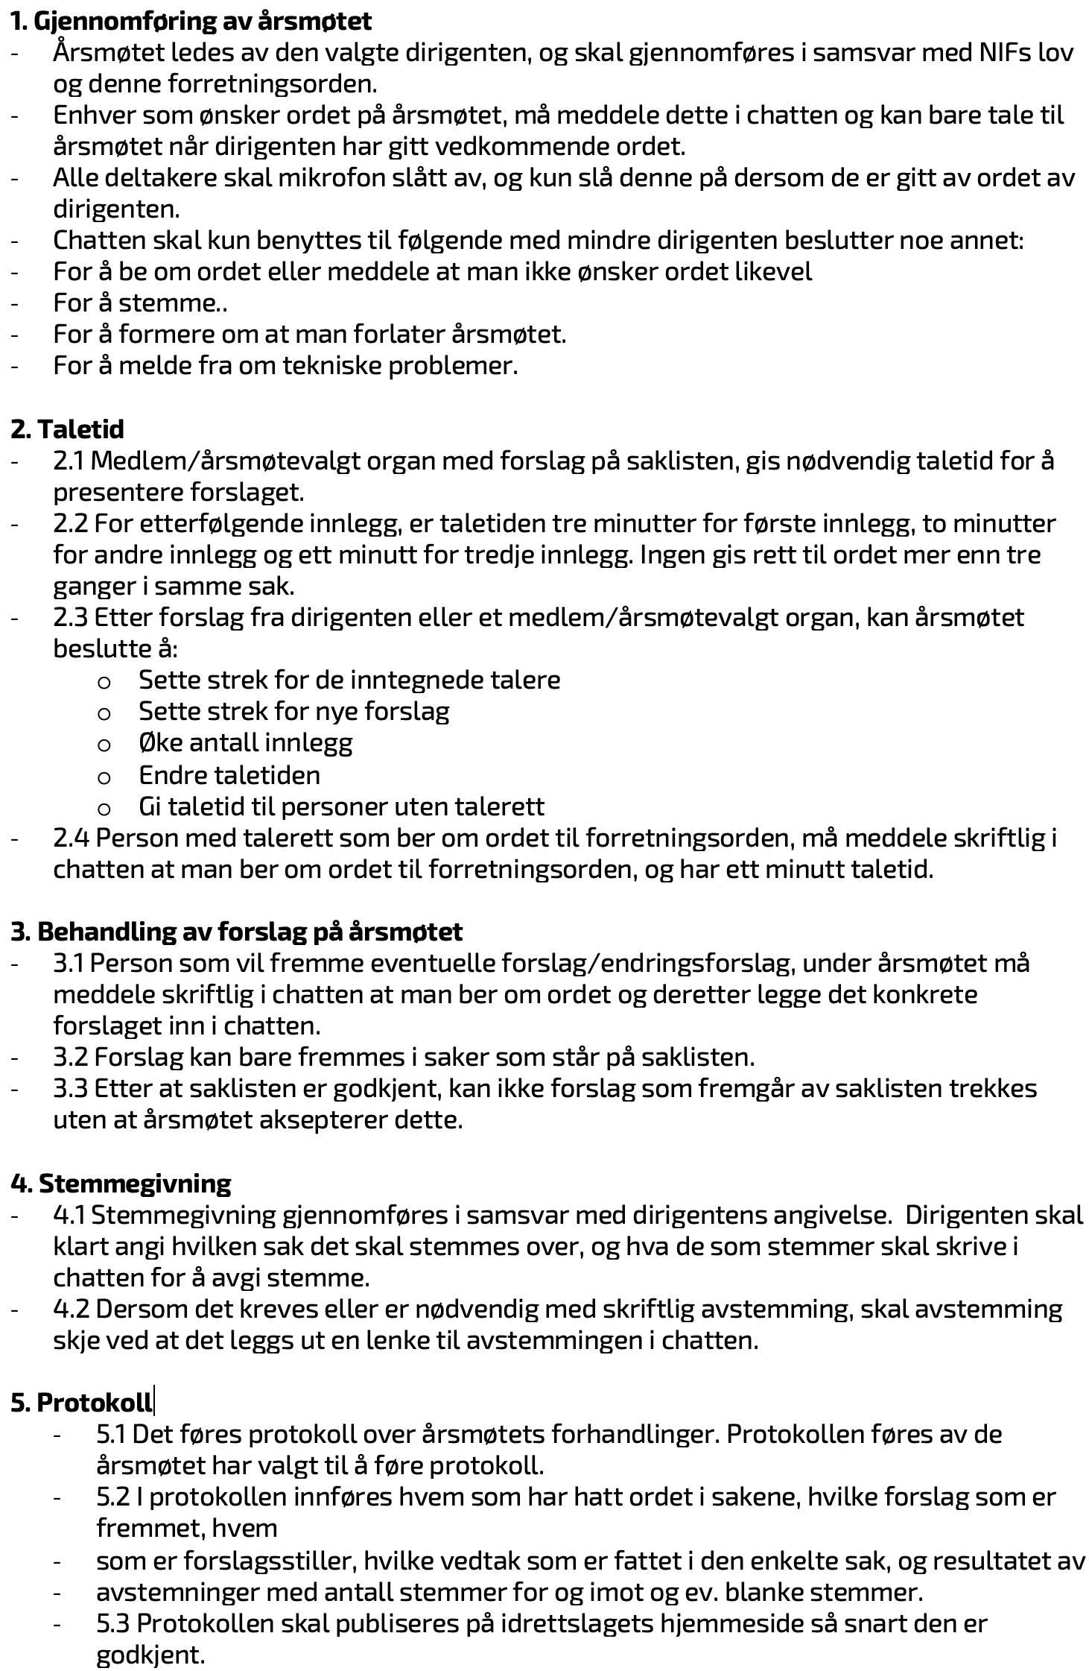
Sak 7
Godkjenning av forretningsorden
Årsmøte
Melhus Idrettslag
Forretningsorden:
Melhus Idrettslag følger NIFs utarbeidet forslag om forretningsorden for digitale årsmøter.
Forslag fra styret:
Forretningsorden godkjennes

Slide 10
Sak 8
Behandle idrettslagets årsberetning
Årsmøte
Melhus Idrettslag
Årsberetningen er lagt ut på www.melhusil.no i PDF-format.
Idrettsglede for alle

Slide 11
Hoved-styret

Slide 12
Avdelings-styret

Slide 13
Styrer, komiteer og revisor

Slide 14
Styrets arbeid
Styremøter
XXXX XXXXXX
Spesielle oppgaver:
XXXX XXXXXX
Aktivitet
Melhus Idrettslag viser til årsberetningene til avdelingene for aktivitetsstatus i idrettslaget. Dette blir publisert på avdelingenes nettsider og Facebook. Rapportene inneholder avdelingsstyrenes sammensetning, arbeid, økonomi og medlemstall.

Slide 15
Medlemstall – 31.12.202*
 | 0-5 år | 6-12 år | 13-19 år | 20-25 år | 26 år og eldre | Totalt
Kvinner
Menn
Totalt

Slide 16
Økonomi//Årsregnskap
Alle avdelingene avlegger egne regnskap, budsjett og egne årsrapporter som inngår i den totale oversikten for Melhus idrettslag.
Etter styrets oppfatning gir det fremlagte resultatregnskap og balanse med tilhørende noter fyllestgjørende informasjon om driften og stillingen for idrettslaget.
Årsregnskapet er avlagt under forutsetning om fortsatt drift, og det bekreftes at denne forutsetningen er til stede.
Etter styrets oppfatning gir det framlagte regnskapet et rettvisende bilde av resultatet i 2020 og selskapets økonomiske stilling pr. 31.12.202*
Antall medlemmer pr. 31.12.202* var xxxx.
Årsresultatet for Melhus Idrettslag 2020
kr. X XXX XXX
Egenkapital for Melhus Idrettslag 2020
kr. X XXX XXX
For øvrige økonomiske tall vises det til årsregnskapet for Melhus Idrettslag

Slide 17
Sak 8
Behandling av idrettslagets årsberetning
Årsmøte
Melhus Idrettslag
Forslag fra styret:
Alle avdelingers årsberetninger og årsmeldinger blir godkjent samlet. Hovedlagets årsberetning blir godkjent.
Idrettsglede for alle

Slide 18
Sak 9
Behandling av idrettslagets regnskap i revidert stand
Årsmøte
Melhus Idrettslag
Gjennomgang av økonomiansvarlig XXXX XXXXXX
Idrettsglede for alle

Slide 27
Sak 9
Behandling av idrettslagets regnskap i revidert stand
Årsmøte
Melhus Idrettslag
Forslag fra styret:
Alle avdelingers regnskap blir godkjent samlet. Hovedlagets regnskap blir godkjent separat.
Idrettsglede for alle

Slide 28
Sak 10
Behandle forslag og saker
Årsmøte
Melhus Idrettslag
Sak 10.1
XXXX XXXXXX
Sak 10.2
XXXX XXXXXX
OSV...
Idrettsglede for alle

Slide 29
Sak 10.1
Forslag fra styret:
Forslaget godkjennes

Slide 30
Sak 10.2
Forslag fra styret:
Forslaget godkjennes

Slide 31
Sak 11
Fastsette medlemskontingent
Årsmøte
Melhus Idrettslag
Forslag fra styret:
Medlemskontingenten fastsettes for 202* til kr. ***,-

Slide 32
Sak 12
Vedta budsjett
Årsmøte
Melhus Idrettslag
Budsjettet gjennomgås av økonomiansvarlig XXXX XXXXXX
Idrettsglede for alle

Slide 35
Sak 12
Vedta budsjett
Årsmøte
Melhus Idrettslag
Forslag fra styret:
Budsjett godkjennes
Idrettsglede for alle

Slide 36
Sak 13
Behandle idrettslagets organisasjonsplan
Årsmøte
Melhus Idrettslag
Forslag fra styret:
Organisasjonsplan med beskrevet endring godkjennes
Idrettsglede for alle

Slide 37
Sak 14
Foreta valg
Årsmøte
Melhus Idrettslag
Valgkomiteens innstilling
Idrettsglede for alle

Slide 38
Hovedstyret
Verv | Valgt | Telefon | For periode | På valg | Valg 2021
Leder
Kasserer
Styremedlem
Styremedlem
Styremedlem
Styremedlem
Styremedlemmer velges inn for to år av gangen
Hovedstyret konstituerer selv rollefordelingen ved første styremøte

Slide 39
Kontrollutvalget
Verv | Valgt | Telefon | For periode | På valg | Valg 2021
Medlem
Medlem
Vara
Kontrollutvalg velges inn for ett år av gangen

Slide 40
Husstyret
Verv | Valgt | Telefon | For periode | På valg | Valg 2021
Medlem
Medlem
Medlem
Husstyret velges inn for ett år av gangen

Slide 41
Valgkomite
Verv | Avdeling | For periode | For periode | Valg 2021
Medlem | Allidrett | 2017-2021 | 2021 | Leder 2021
Medlem | Fotball | 2018-2022 | 2022 | Rykker opp
Vara | Volleyball | 2019-2023 | 2023 | Rykker opp
Ny | Innebandy | 2020-2024 | 2024 | Rykker opp
En avdeling velges hvert år for fire år og rykker automatisk opp når en avdeling går ut.

Slide 42
Valg av revisor
Verv | Valgt | Telefon | For periode | På valg | Valg 2021
Revisor
Revisor velges inn for ett år av gangen

Slide 43
17.Mai – Fanebærer og to fanevakter
Jfr. Årsmøtevedtak 2017: Årlig rullering mellom avdelingene. Valgkomiteen setter opp rullering.
2017 | 2018 | 2019 | 2020 | 2021 | 2022 | 2023 | 2024 | 2025 | 2026
Håndball | Hoved- styret | Svømming | Allidrett | Ski | Orientering | Fotball | Volley-ball | Trim | Styrke-løft

Slide 44
Sak 14
Foreta valg
Årsmøte
Melhus Idrettslag
Forslag fra styret:
Valgkomiteens innstilling godkjennes
Idrettsglede for alle

Slide 45
Sak 15
Utdeling av hedersbevisninger
Årsmøte
Melhus Idrettslag
Nominerte til Fortjenestemedalje:
XXXX XXXXXX

Slide 46
Kommentarer til gjennomføringen av årsmøtet?
Årsmøte
Melhus Idrettslag
Idrettsglede for alle

Slide 47
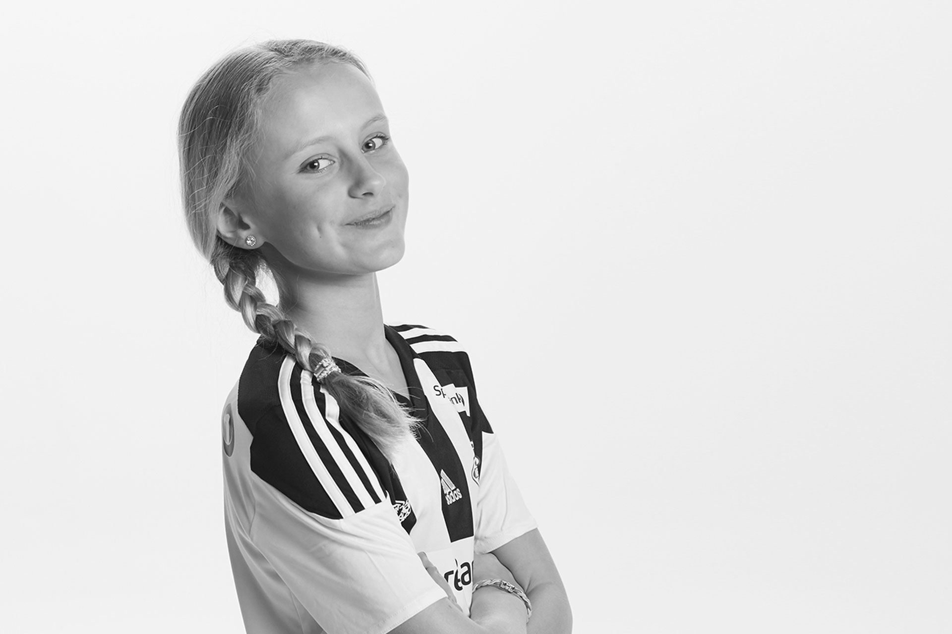

Takk for en glimrende innsats i 2020
Å gagne og fornøye –
Ha alltid det for øye!

